Slide 1
Processor Arch:Pipelined
Presented by Zhao Xufeng

Slide 2
概览
1. 流水线的意义及硬件准备
2. 冒险及处理手段
3. 流水线控制

Slide 3
一·准备阶段

Slide 4
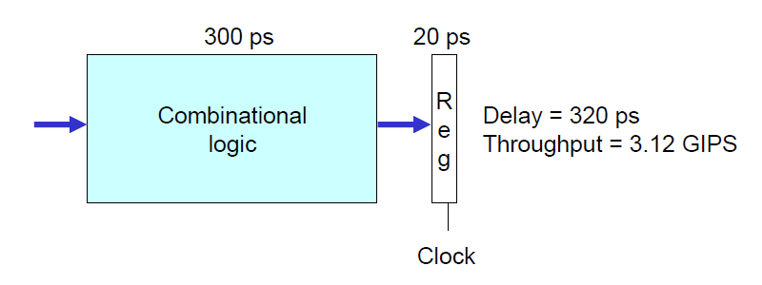
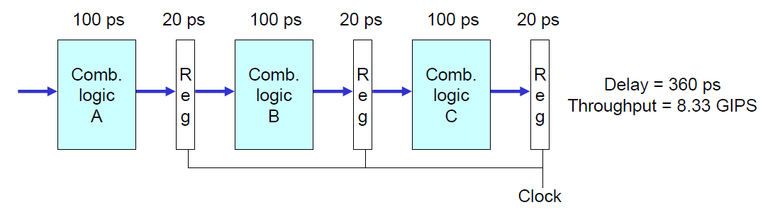

流水线的意义
延迟$：Dalay(ps)=t_{A}+t_{0}+t_{B}+t_{0}+⋯$
$$T(ps)=max⁡\{t_{A},t_{B},⋯\}+t_{0}$$
$$Throughput(GIPS)=\frac{1000}{T}$$

Slide 5
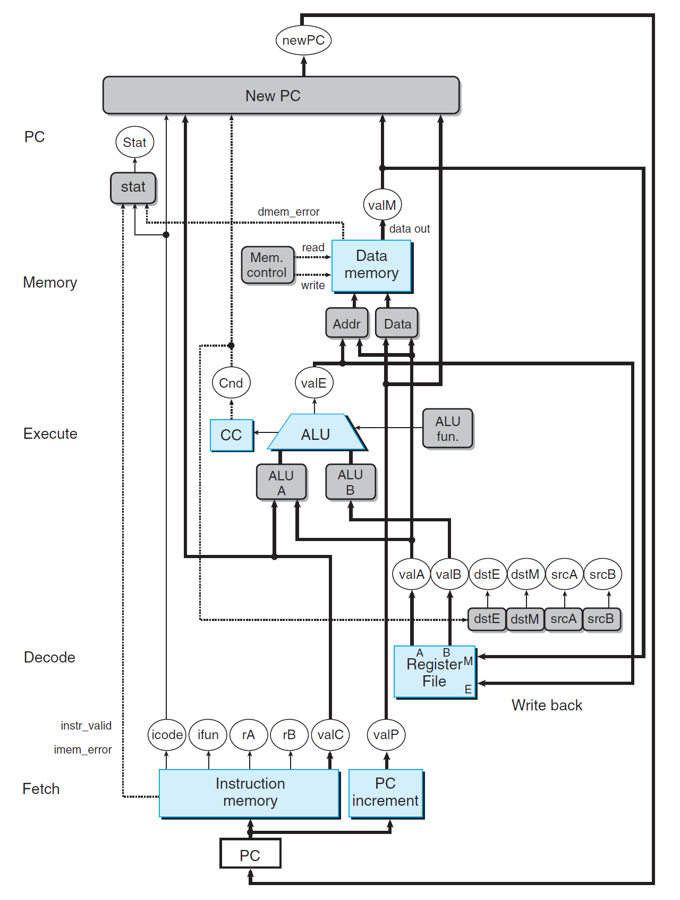
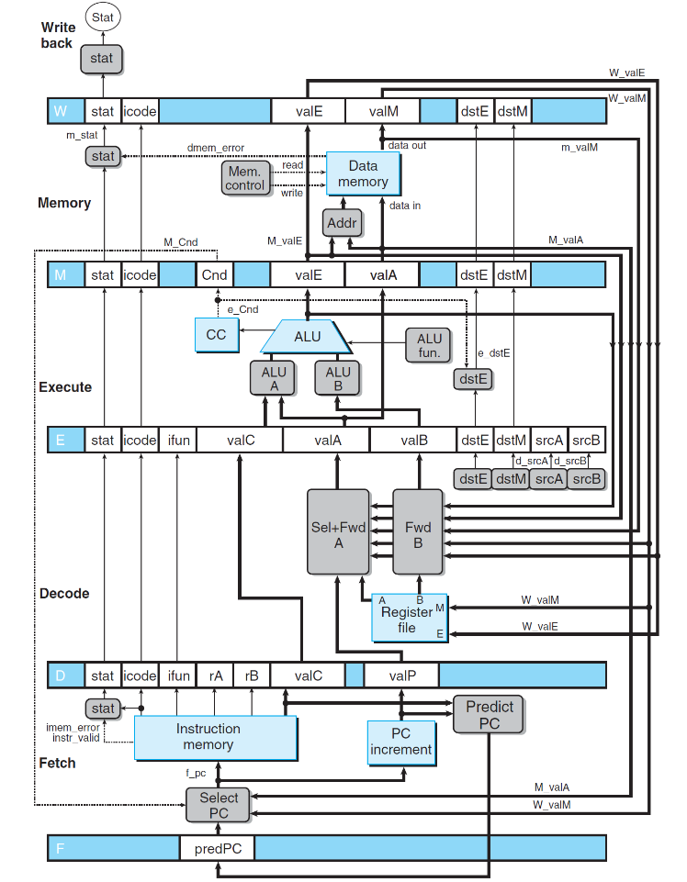
PC
Registers
Select A
Feedback
Notes:
Select A取代data部分
信号名字的大小写，大写为刚刚发出，小写为完成运算未保存

Slide 6
pc选择
来源：F_predPC, M_valA, W_valM
策略：总是选择条件分支，遇到ret暂停直到ret指令通过写回阶段

Slide 7
Select PC的过程
流水线数据通路中的转移预测策略为总是预测跳转。如果转移预测错误，需要恢复流水线，并从正确的目标地址开始取值。其中，用来判断转移预测是否正确的信号是_①_和_②__，用来获得正确的目标地址的信号是_③_。
A．① M_icode ② M_Cnd ③ M_valA
B．① W_icode ② M_Cnd ③ M_valA
C．① W_icode ② M_Cnd ③ W_valM
D．① M_icode ② M_Cnd ③ W_valM

Slide 8
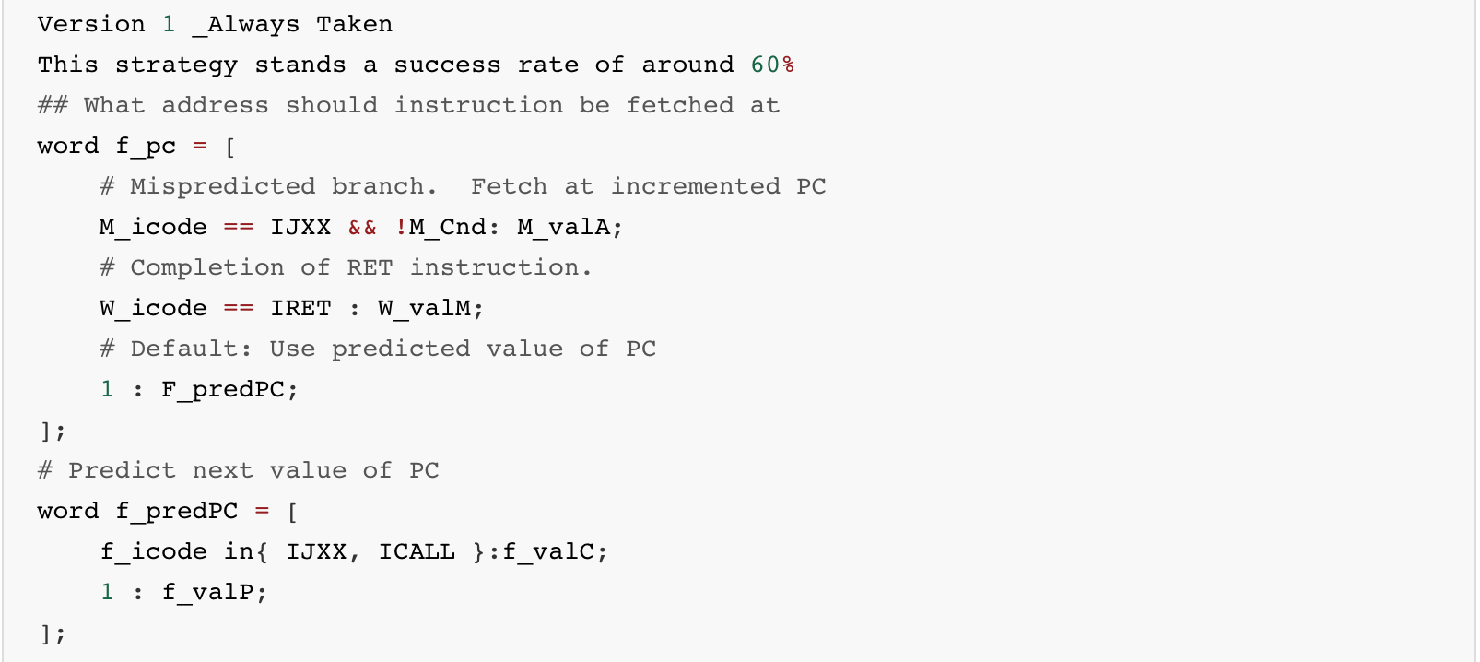

Slide 9
译码阶段——valp的替换
Fact：只有call和跳转指令需要valP，而这两条指令不需要valA
优化：从valP与valA中选择一个传递下去

Slide 10
二·冒险及处理方法

Slide 11
冒险
1. 数据冒险
暂停
转发
加载/使用冒险（load/use hazard）
2. 控制冒险

Slide 12
数据冒险的类型(p298)
1. 程序寄存器：可能发生，读写不同阶段
2. 程序计数器：可能发生，（一般会出现控制冒险）
3. 内存：仅在程序修改自身时发生->假设不能修改
4. 条件码寄存器：不会发生
5. 状态寄存器：异常发生后异常处理

Slide 13
暂停
1 | 2 | 3 | 4 | 5 | 6 | 7 | 8
F | D | E | M | W
 | F | D | E | M | W
 |  | F | D | E | M | W
 |  |  | F | D | E | M | W
0x000: irmovl $10,%edx
0x006: irmovl $3,%eax
0x00c: addl %edx,%eax
0x00e: halt

Slide 14
暂停
1 | 2 | 3 | 4 | 5 | 6 | 7 | 8 | 9 | 10 | 11
F | D | E | M | W
 | F | D | E | M | W
 |  |  |  | (E) | (M) | (W)
 |  |  |  |  | (E) | (M) | (W)
 |  |  |  |  |  | (E) | (M) | (W)
 |  | F | D | D | D | D | E | M | W
 |  |  | F | F | F | F | D | E | M | W
0x000: irmovl $10,%edx
0x006: irmovl $3,%eax
(bubble)
(bubble)
(bubble)
0x00c: addl %edx,%eax
0x00e: halt
Notes:
效果相当于插入nop
降低吞吐率
Stalling instruction held back in decode stage
Following instruction stays in fetch stage
Bubbles injected into execute stage

Slide 15
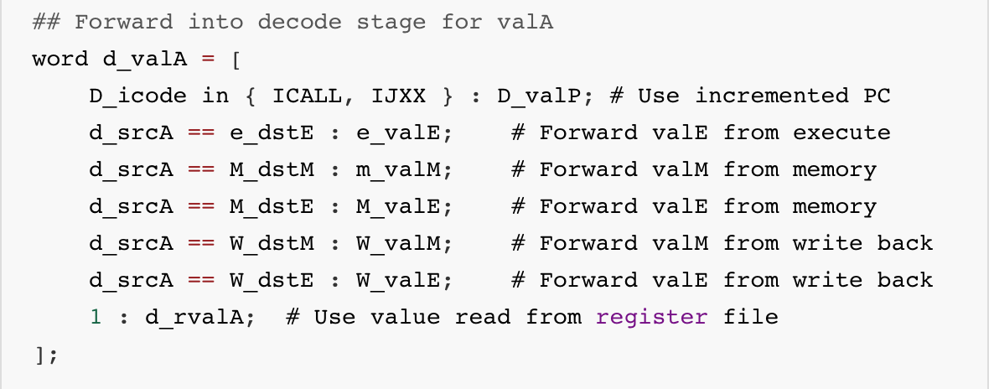
转发

Slide 16
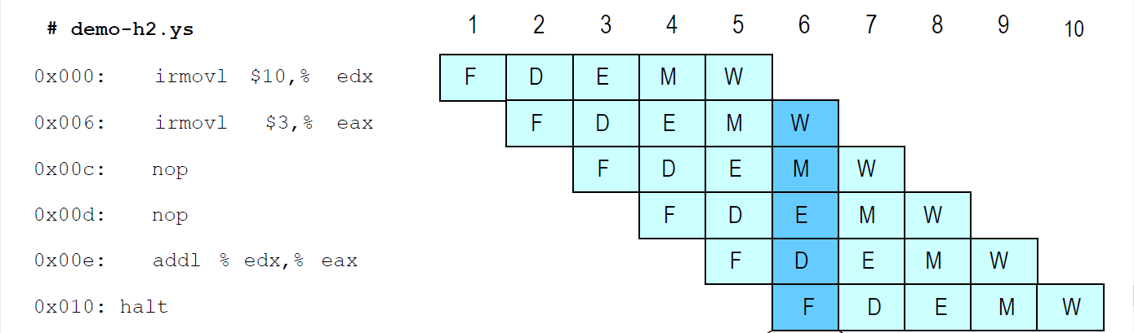
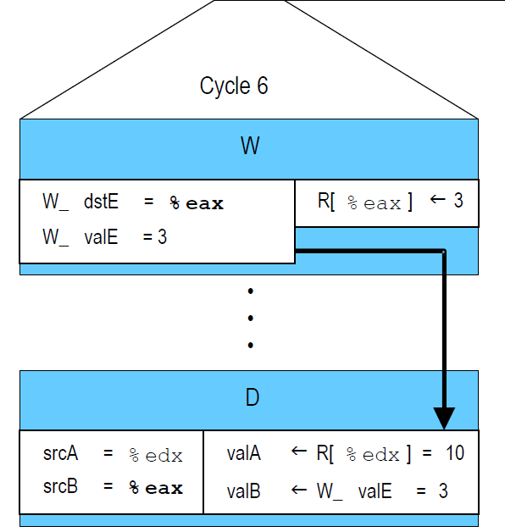

Slide 17
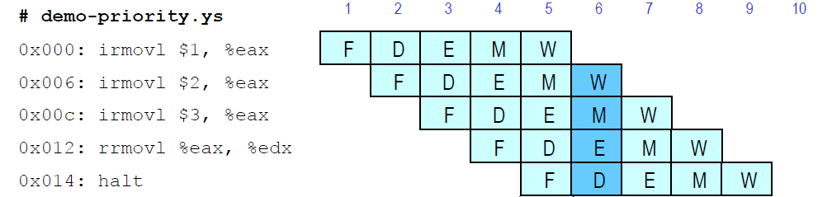
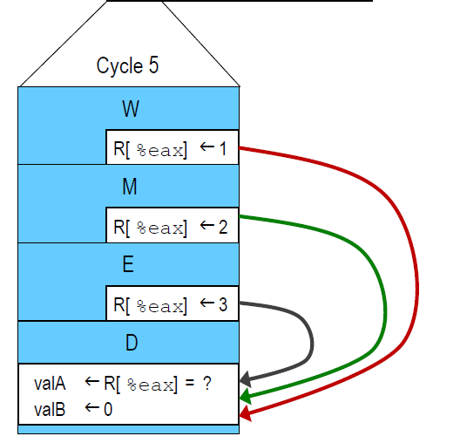

Slide 18
流水线控制

Slide 19
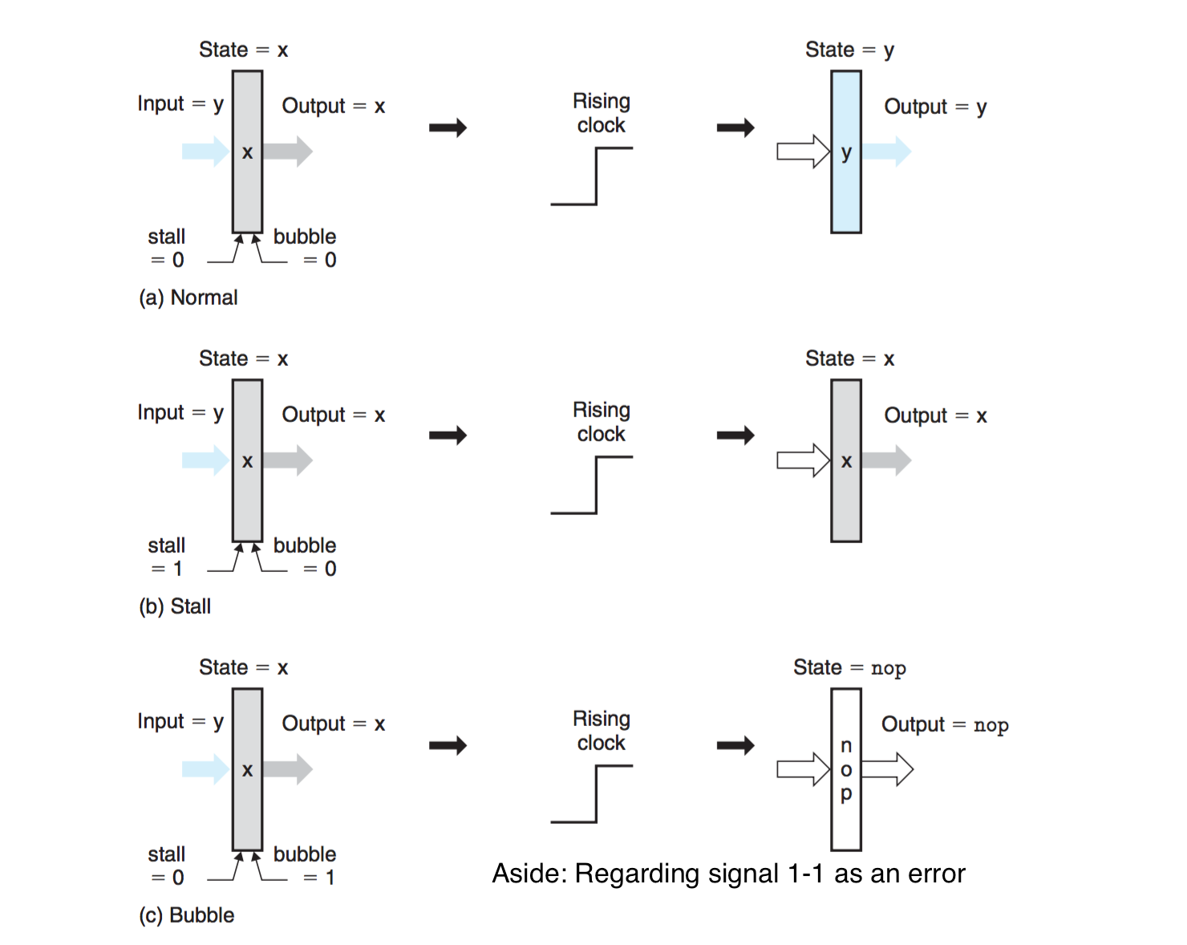
流水线的控制机制
Stall：寄存器保持以前的状态，阻塞流水线阶段
Bubble： 寄存器设置成固定的复位配置（icode设置为INOP，destE，destM，srcA，srcB设为常数RNONE）
两个信号同时为1时报错

Slide 20
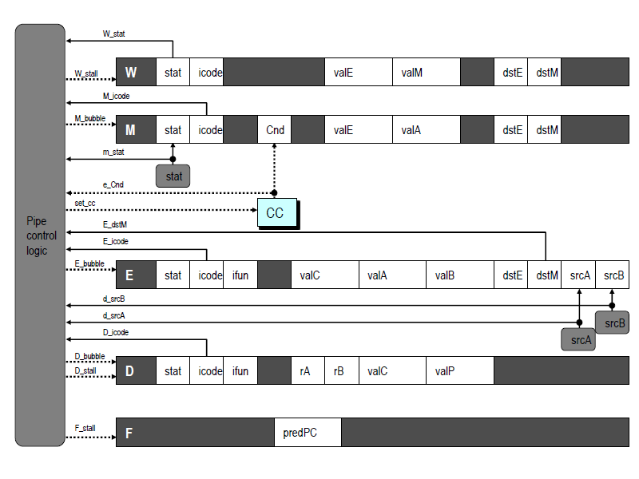

Slide 21
加载/使用冒险
代价：1个时间周期
Condition | Trigger | F | D | E | M | W
Load/Use Hazard | E_icode in { IMRMOVL, IPOPL } && E_dstM in { d_srcA, d_srcB } | stall | stall | bubble | normal | normal

Slide 22
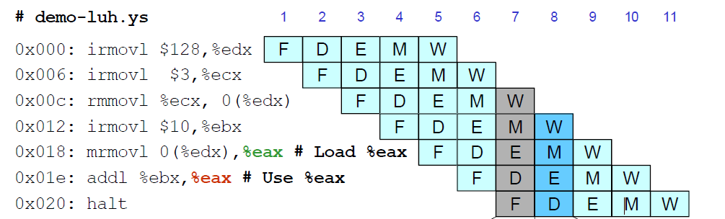
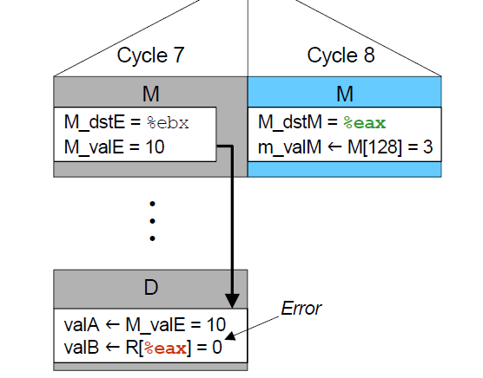

Slide 23
转发

Slide 24
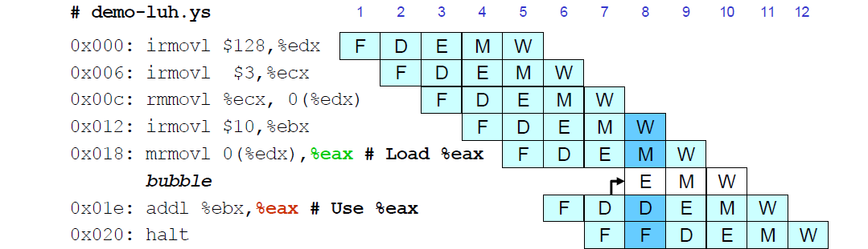
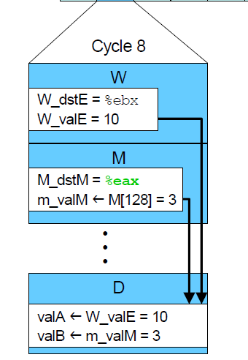

Slide 25
分支预测错误
损失两个时间周期
Condition | Trigger | F | D | E | M | W
Mispredicted Branch | E_icode = IJXX & !e_Cnd | normal | bubble | bubble | normal | normal

Slide 26
分支预测错误
1 | 2 | 3 | 4 | 5 | 6 | 7 | 8 | 9 | 10
F | D | E | M | W
 | F | D | E | M | W
 |  |  |  | (E) | (M) | (W)
 |  | F | D
 |  |  |  | (D) | (E) | (M) | (W)
 |  |  | F
 |  |  |  | F | D | E | M | W
 |  |  |  |  | F | D | E | M | W
0x000: xorl %eax,%eax
0x002: jne t # Not taken
(bubble)
0x011: t: irmovl $3,%edx # Target
(bubble)
0x017: irmovl $4,%ecx # Should not execute
0x007: irmovl $1,%eax # Fall through
0x00d: nop

Slide 27
处理ret
1 | 2 | 3 | 4 | 5 | 6 | 7 | 8 | 9
F | D | E | M | W
 |  | (D) | (E) | (M) | (W)
 |  |  | (D) | (E) | (M) | (W)
 |  |  |  | (D) | (E) | (M) | (W)
 | F | F | F
 |  |  |  | F | D | E | M | W
0x026: ret
(bubble)
(bubble)
(bubble)
0x027: irmovl $1,%eax
0x00b: irmovl $5,%esi # Return
Condition | Trigger | F | D | E | M | W
Processing ret | IRET in { D_icode, E_icode, M_icode } | stall | bubble | normal | normal | normal

Slide 28
小结
Condition | Trigger | F | D | E | M | W
Load/Use Hazard | E_icode in { IMRMOVL, IPOPL } && E_dstM in { d_srcA, d_srcB } | stall | stall | bubble | normal | normal
Mispredicted Branch | E_icode = IJXX & !e_Cnd | normal | bubble | bubble | normal | normal
Processing ret | IRET in { D_icode, E_icode, M_icode } | stall | bubble | normal | normal | normal

Slide 29
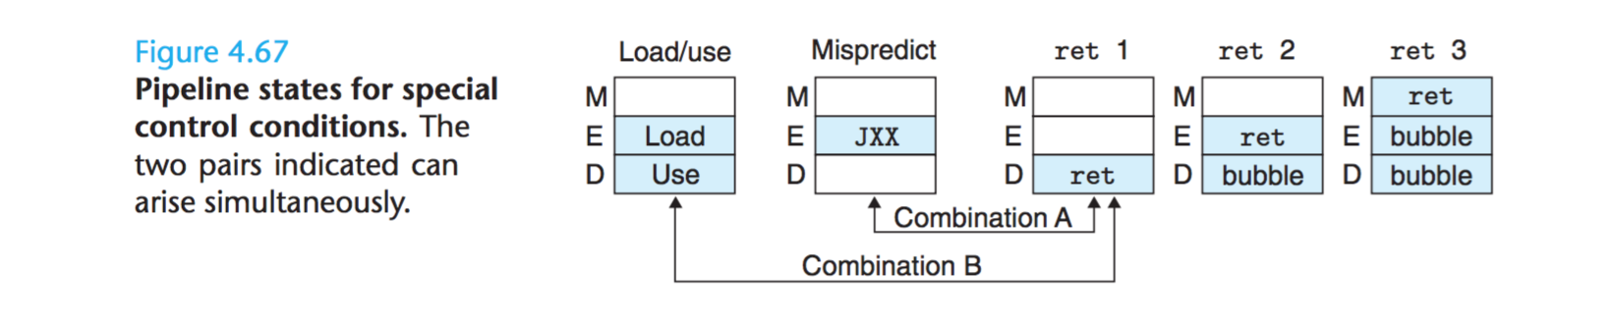
组合情况

Slide 30
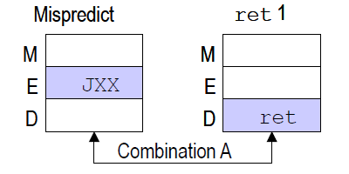
组合A
结论：不需要处理
Condition | F | D | E | M | W
Mispredicted Branch | normal | bubble | bubble | normal | normal
Processing ret | stall | bubble | normal | normal | normal
Combination | stall | bubble | bubble | normal | normal

Slide 31
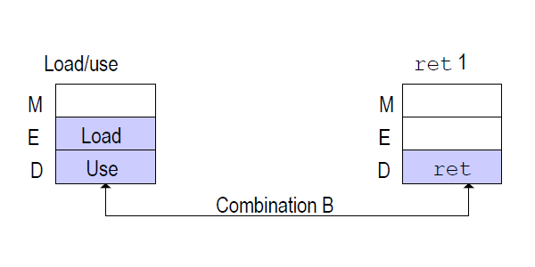
组合B
Condition | F | D | E | M | W
Load/Use Hazard | stall | stall | bubble | normal | normal
Processing ret | stall | bubble | normal | normal | normal
Combination | stall | stall + bubble | bubble | normal | normal
Expected | stall | stall | bubble | normal | normal

